Slide 1
A digitális állampolgárság neveléstudományi kontextusban
Perjés István
ELTE, PPK

Slide 2
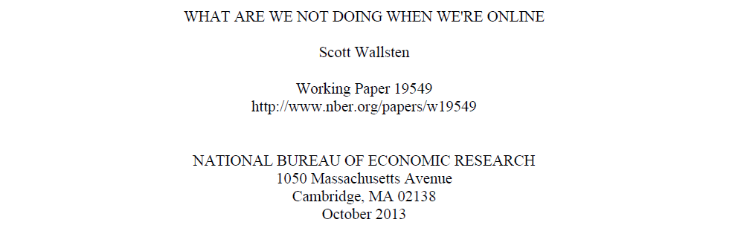
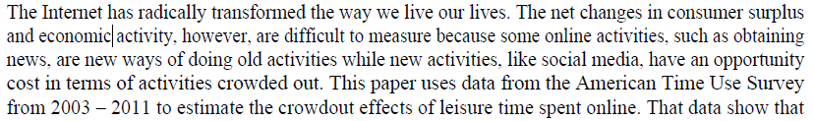
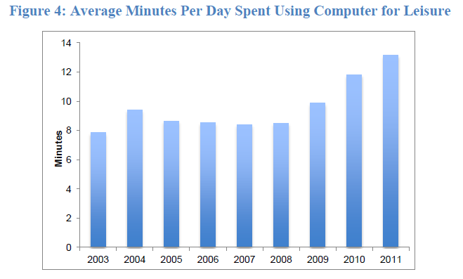
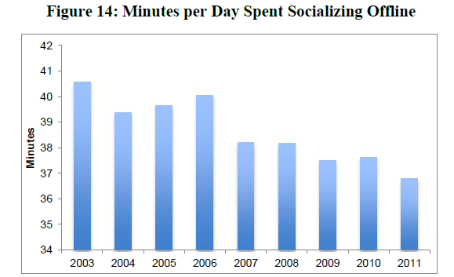
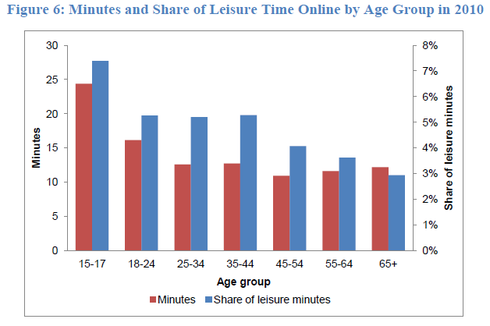
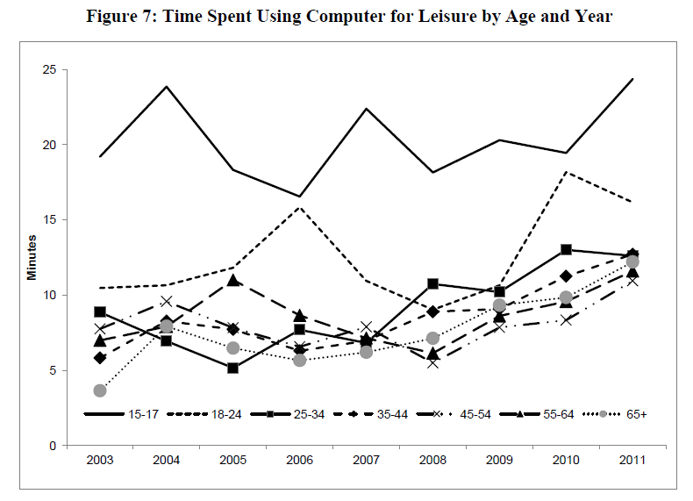

Slide 3
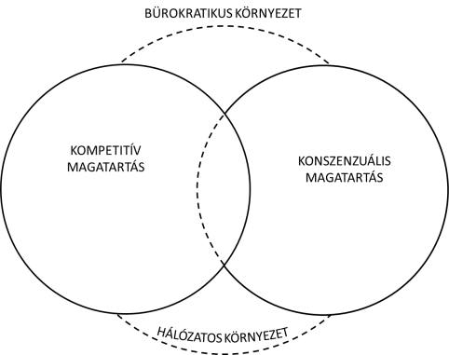
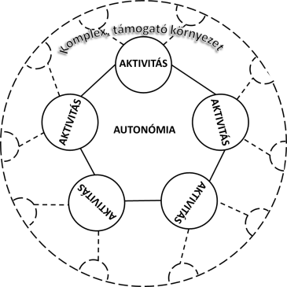
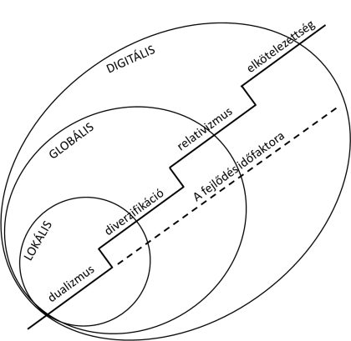
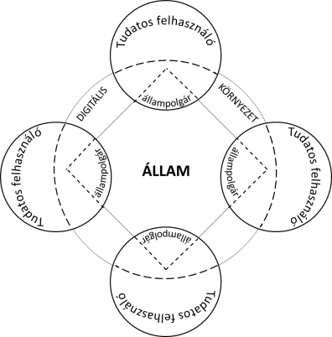
 | Pedagógiai praxis
Nevelési teóriák |  | Pedagógiai szimuláció | Nevelési modell
 | Pedagógiai ethosz
 | Nevelés- filozófia
Szocializáció
Externalizáció
Internalizálás
Kombinálás

Slide 4
Neveléstudományi értelmezés
kombináció |  |  | externalizáció
 |  | figuratív magok
állam | állampolgár | filozófia | digitális környezet | tudatos felhasználó
komplex | támogató | modell | autonómia | aktivitás
bürokratikus | hálózatos | szimuláció | kompetitív | konszenzuális
dualizmus | diverzifikáció | ethosz | relativizmus | elkötelezettség
szocializáció |  | konfigurációs tér | internalizáció
Pedagógiai praxis

Slide 5
Az iskola bürokratikus szervezetének
tanulási környezete
Lassan változó
szervezeti környezet
Gyorsan változó
szervezeti környezet
konszenzuális környezet
Kevés elemből álló, egyszerű, kevéssé kölcsönható, zárt, homogén kapcsolati környezet
stabil
tanulási
környezet
dinamikus
tanulási
környezet
Az iskola kapcsolathálózatának
tanulási környezete
konszenzuális környezet
kompetitív környezet
komplex
tanulási
környezet
turbulens
tanulási
környezet
Nagyon sok elemből álló, bonyolult módon összekapcsolódó, nyílt,
heterogén kapcsolati környezet
kompetitív környezet

Slide 6
Kritikai szemlélet kialakítása
(demokratikus értékrend)
A tudáshoz való hozzáférés biztosítása
(a tanulók számára szükséges tudás)
a tanuló szervezet fejlesztésének morális kritériumai
Eredményes tanár-diák kapcsolat
(az oktatás és nevelés egyensúlya)
jó gazdaként működni
(személyes elkötelezettség)

Slide 7
Elkötelezettség a relativizmus iránt
Relativizmus
Diverzifikáció
Dualizmus
A fejlődés időfaktora
visszavonulás
kilépés

Slide 8
Neveléstudományi értelmezés
kombináció |  |  | externalizáció
 |  | figuratív magok
állam | állampolgár | filozófia | digitális környezet | tudatos felhasználó
komplex | támogató | modell | autonómia | aktivitás
bürokratikus | hálózatos | szimuláció | kompetitív | konszenzuális
dualizmus | diverzifikáció | ethosz | relativizmus | elkötelezettség
szocializáció |  | konfigurációs tér | internalizáció
Pedagógiai praxis

Slide 9
SZOCIALIZÁCIÓ
BÜROKRATIKUS KÖRNYEZET
KOMPETITÍV
MAGATARTÁS
KONSZENZUÁLIS
MAGATARTÁS
Hálózatos környezet

Slide 10
EXTERNALIZÁCIÓ
Komplex, támogató környezet
AKTIVITÁS
AKTIVITÁS
AKTIVITÁS
AUTONÓMIA
AKTIVITÁS
AKTIVITÁS

Slide 11
elkötelezettség
DIGITÁLIS
y
relativizmus
GLOBÁLIS
A fejlődés időfaktora
diverzifikáció
LOKÁLIS
dualizmus
INTERNALIZÁLÁS

Slide 12
Tudatos felhasználó
állampolgár
DIGITÁLIS
KÖRNYEZET
Tudatos felhasználó
állampolgár
ÁLLAM
állampolgár
Tudatos felhasználó
állampolgár
Tudatos felhasználó
KOMBINÁLÁS

Slide 13
